Slide 1
ФИЗИКА · 11-СЫНЫП · 17-САБАҚ
Активті және реактивті кедергілерден тұратын айнымалы токтың тізбектелген электр тізбегі үшін Ом заңы
Бөлім: Айнымалы ток
Құндылық: Тәуелсіздік және отаншылдық

Slide 2
Сабақтың мақсаты Сабақтың басы · 6 мин
Сабақ соңында біз:
1
RLC тізбегін есептеудің алгоритмін құрады
2
тізбектей жалғанған RLC тізбегіне есептер шығарады
3
векторлық диаграмма бойынша кернеулер мен фазаларды анықтайды
4
параметрлер өзгергенде тізбек сипаттамаларының өзгерісін болжап, талдайды
Оқу мақсаты: 11.4.3.6 - R, L, C -дан тұратын айнымалы токтың тізбектелген электр тізбегін есептеу
Активті және реактивті кедергілерден тұратын айнымалы токтың тізбектелген электр тізбегі үшін Ом заңы
2

Slide 3
Білімді өзектендіру Сабақтың басы · 6 мин
«Шынжыр»
Өткен тақырып: Активті және реактивті кедергілерден тұратын айнымалы токтың тізбектелген электр тізбегі үшін Ом заңы
Оқушылар «Активті және реактивті кедергілерден тұратын айнымалы токтың тізбектелген электр тізбегі үшін Ом заңы» тақырыбы бойынша бір-біріне тізбектей сұрақ қояды.
«Отан – оттан да ыстық» (халық мақалы).»
—
Активті және реактивті кедергілерден тұратын айнымалы токтың тізбектелген электр тізбегі үшін Ом заңы
3

Slide 4
Проблемалық жағдаят Сабақтың басы · 5 мин
Тізбектегі конденсаторды ауыстырып, токты максимал етуге бола ма?
?
Болжамдарыңды айтыңдар! Бүгінгі сабақтың тақырыбы қандай болуы мүмкін?
Активті және реактивті кедергілерден тұратын айнымалы токтың тізбектелген электр тізбегі үшін Ом заңы
4

Slide 5
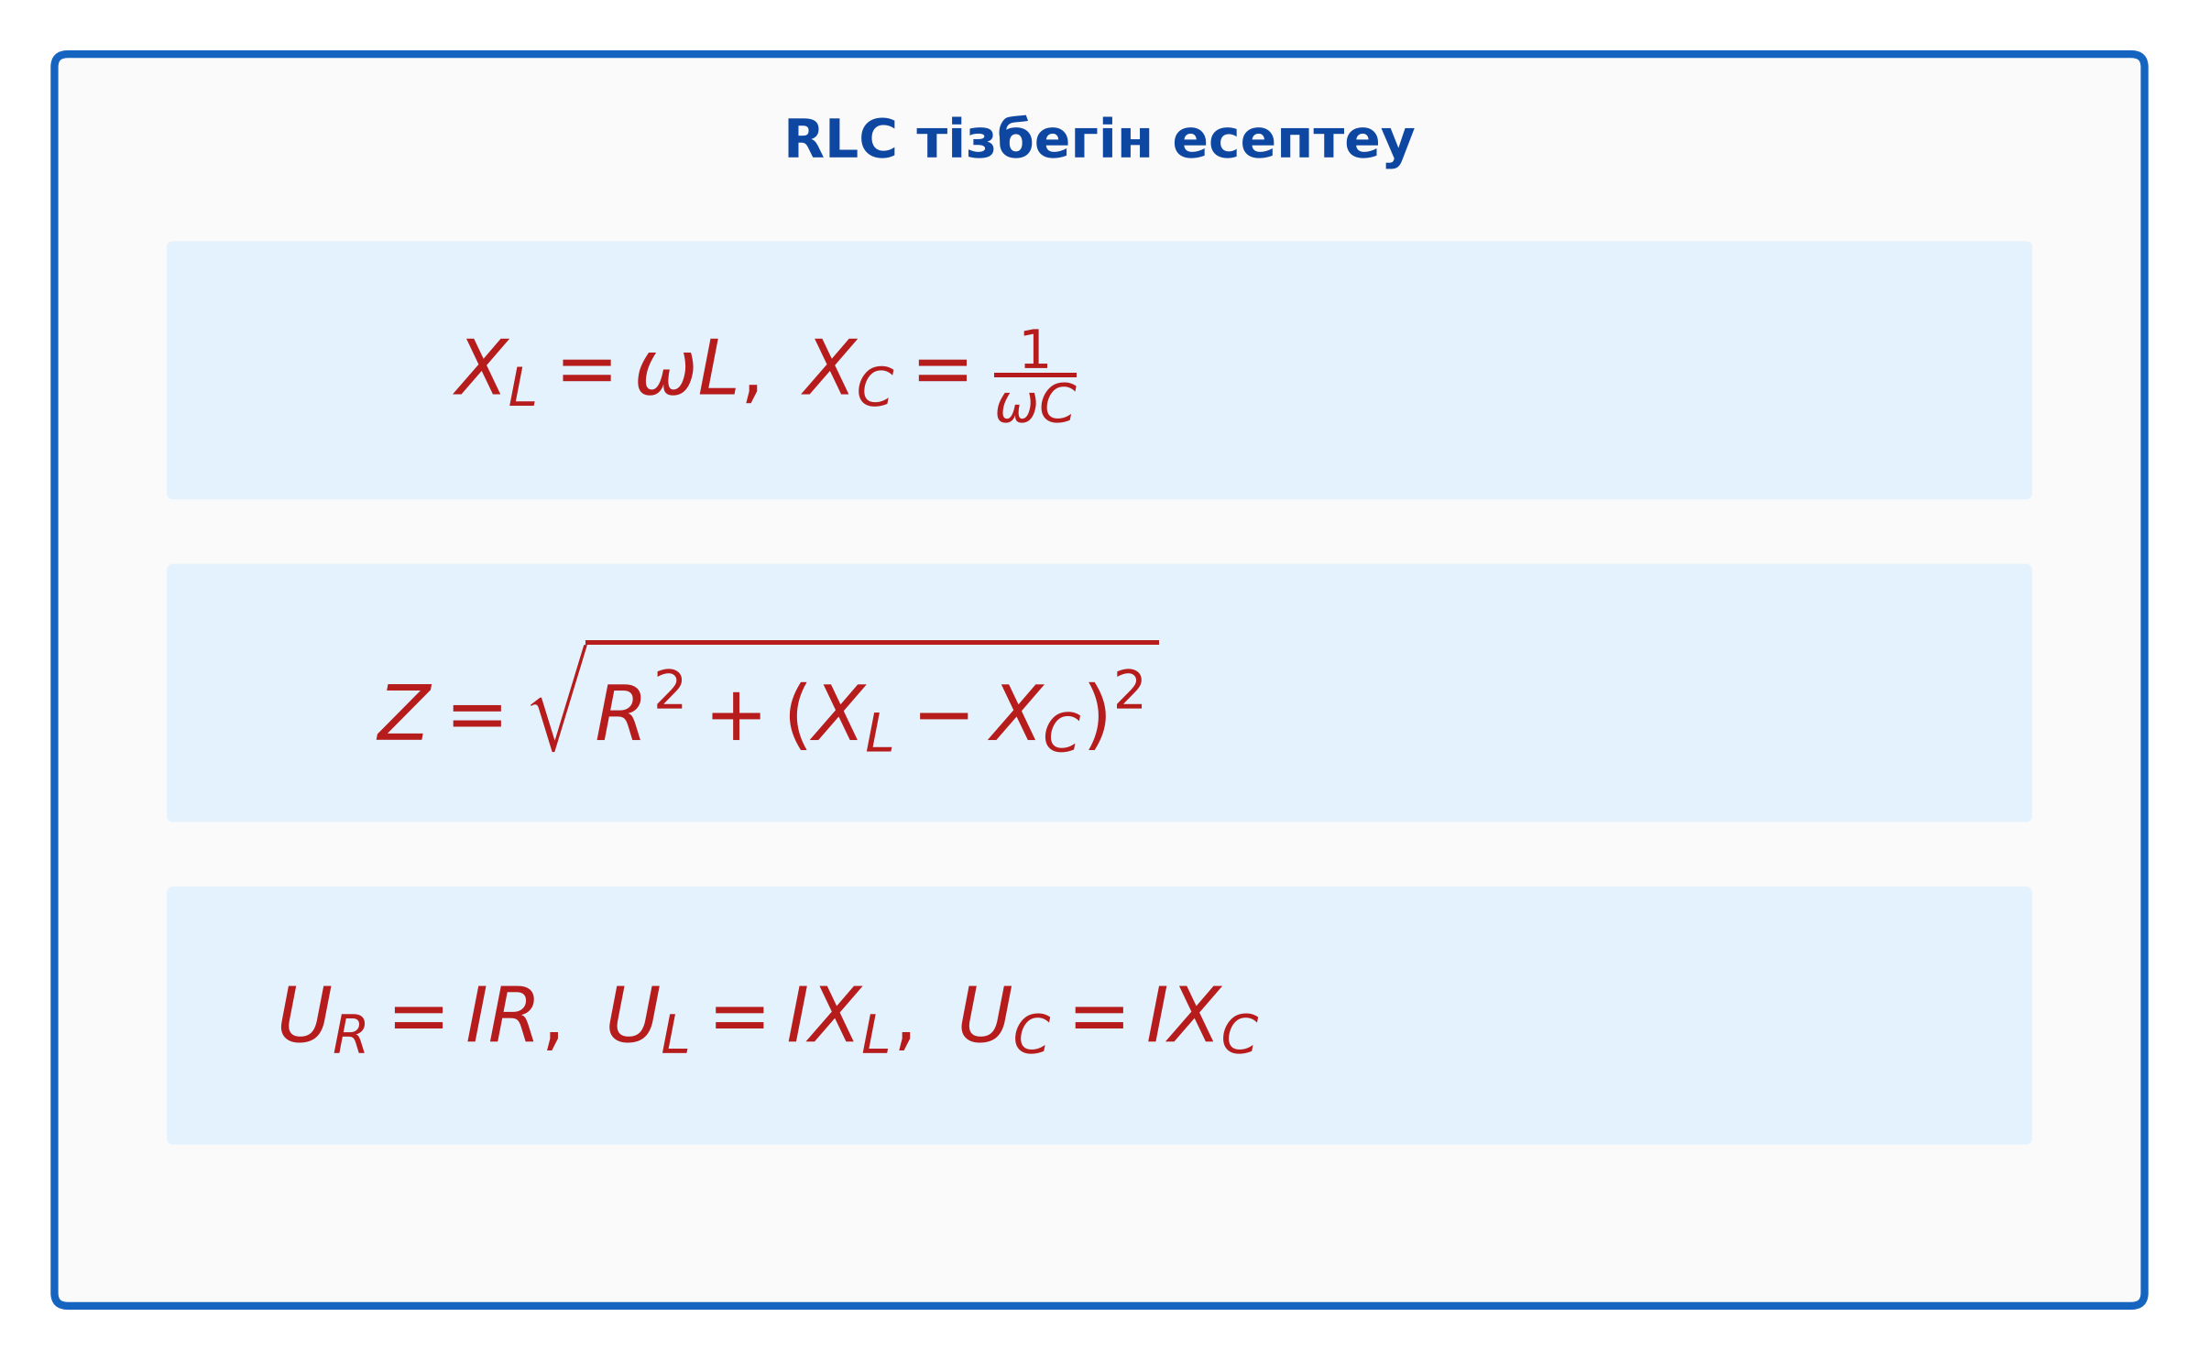
Жаңа білім Сабақтың ортасы · 12 мин
Негізгі ұғымдар
Алгоритм: X_{L}, X_{C} → Z → I → U_{R}, U_{L}, U_{C} → φ.
X_{L} = X_{C} болғанда Z = R (минимум), I максимал.
Активті және реактивті кедергілерден тұратын айнымалы токтың тізбектелген электр тізбегі үшін Ом заңы
5

Slide 6
Графикпен жұмыс Сабақтың ортасы · 12 мин
Вольт-амперлік сипаттама I(U)
1
Осьтерде қандай шамалар және бірліктер берілген?
2
Шамалар қалай тәуелді?
3
Графиктен бір мәнді оқып, формуламен тексер.
Активті және реактивті кедергілерден тұратын айнымалы токтың тізбектелген электр тізбегі үшін Ом заңы
6

Slide 7

Суретпен жұмыс Сабақтың ортасы · 12 мин
Суретте не бейнеленген?
?
Қандай физикалық шамалар көрсетілген?
?
Олар қалай байланысқан?
?
Өз сөзіңмен түсіндір.
Активті және реактивті кедергілерден тұратын айнымалы токтың тізбектелген электр тізбегі үшін Ом заңы
7

Slide 8

Виртуалды зертхана Сабақтың ортасы · 12 мин
PhET симуляциясы
1
Симуляцияны QR-код арқылы ашыңдар
2
Параметрлерді өзгертіп, нәтижені бақылаңдар
3
Қандай шама қалай өзгереді? Қорытындыны дәптерге жазыңдар
phet.colorado.edu/en/simulations/circuit-construction-kit-ac
Активті және реактивті кедергілерден тұратын айнымалы токтың тізбектелген электр тізбегі үшін Ом заңы
8

Slide 9
Бекіту: «Аквариум» Сабақтың ортасы · 7 мин
Аквариум
Бір жұп тақта алдында тапсырманы талқылап шешеді, қалғандары бақылап, кейін талдау жасайды.
ТАПСЫРМА
Үлгі: R = 10 Ом, L = 0,1 Гн, C = 100 мкФ, 220 В/50 Гц: X_{L} = 31,4; X_{C} = 31,8; Z ≈ 10 Ом; I ≈ 22 А (резонансқа жақын).
Активті және реактивті кедергілерден тұратын айнымалы токтың тізбектелген электр тізбегі үшін Ом заңы
9

Slide 10
Сергіту сәті Сабақтың ортасы · 2 мин
Сергіп алайық
«Иә – жоқ» қимылы. Дұрыс тұжырымға – қол шапалақ, қате тұжырымға – аяқ тарсылы.
Активті және реактивті кедергілерден тұратын айнымалы токтың тізбектелген электр тізбегі үшін Ом заңы
10

Slide 11
Деңгейлік тапсырмалар Сабақтың ортасы · 11 мин
Деңгейіңді таңда
A
B
C
A деңгейі
B деңгейі
C деңгейі
білу, түсіну
қолдану
талдау, жинақтау
А деңгейін орындасаң — В деңгейіне өт!
Активті және реактивті кедергілерден тұратын айнымалы токтың тізбектелген электр тізбегі үшін Ом заңы
11

Slide 12
А деңгейі: білу, түсіну Сабақтың ортасы · 11 мин
A
L = 0,05 Гн, ν = 50 Гц. X_{L}?
Жауабы
X_{L} ≈ 15,7 Ом.
Активті және реактивті кедергілерден тұратын айнымалы токтың тізбектелген электр тізбегі үшін Ом заңы
12

Slide 13
В деңгейі: қолдану Сабақтың ортасы · 11 мин
B
R = 20 Ом, L = 0,1 Гн, C = 50 мкФ, 220 В/50 Гц. Z мен I?
Жауабы
X_{L} = 31,4; X_{C} ≈ 63,7; Z ≈ 38 Ом; I ≈ 5,8 А.
Активті және реактивті кедергілерден тұратын айнымалы токтың тізбектелген электр тізбегі үшін Ом заңы
13

Slide 14
С деңгейі: талдау, жинақтау Сабақтың ортасы · 11 мин
C
Осы тізбекте токты максимал ету үшін C қандай болуы керек? Сол кездегі U_{C}?
Жауабы
C = 1/(ω²L) ≈ 101 мкФ; I = 11 А; U_{C} = IX_{C} ≈ 345 В (желіден үлкен!).
Активті және реактивті кедергілерден тұратын айнымалы токтың тізбектелген электр тізбегі үшін Ом заңы
14

Slide 15

Бекіту: Socrative викторинасы Сабақтың соңы · 7 мин
Тез жауап бер
1
Алгоритмнің бірінші қадамы?
X_{L}, X_{C} есептеу
2
X_{L} = X_{C} болса I?
максимал
3
Z = R қашан?
резонанста
Socrative
Активті және реактивті кедергілерден тұратын айнымалы токтың тізбектелген электр тізбегі үшін Ом заңы
15

Slide 16
Рефлексия Сабақтың соңы · 7 мин
«Шығу парағы»
стикерге бір жаңа білімін және бір сұрағын жазып, есік алдындағы тақтаға жапсырады.
9–10 балл
Өте жақсы
7–8 балл
Жақсы
5–6 балл
Қанағаттанарлық
0–4 балл
Қолдау қажет
Активті және реактивті кедергілерден тұратын айнымалы токтың тізбектелген электр тізбегі үшін Ом заңы
16

Slide 17
Үй тапсырмасы Сабақтың соңы
Үйде орында
A
B
C
4 есеп.
Excel-де I(C) тәуелділігін салу.
Қуат коэффициентін түзету туралы.
Активті және реактивті кедергілерден тұратын айнымалы токтың тізбектелген электр тізбегі үшін Ом заңы
17

Slide 18
Сабаққа белсенді қатысқандарыңа рахмет!
«Отан – оттан да ыстық» (халық мақалы).»
—

